Slide 1
云作业平台
技术原型迭代答辩
第五组
小组成员：孙云帆、杨宇晗、伊丹翔、曹韫琪、高瑞泽

Slide 2
目录
01
项目原型展示
02
软件架构设计
03
质量设计战术
04
迭代评估报告

Slide 3
01
项目原型展示

Slide 4
02
软件架构设计

Slide 5
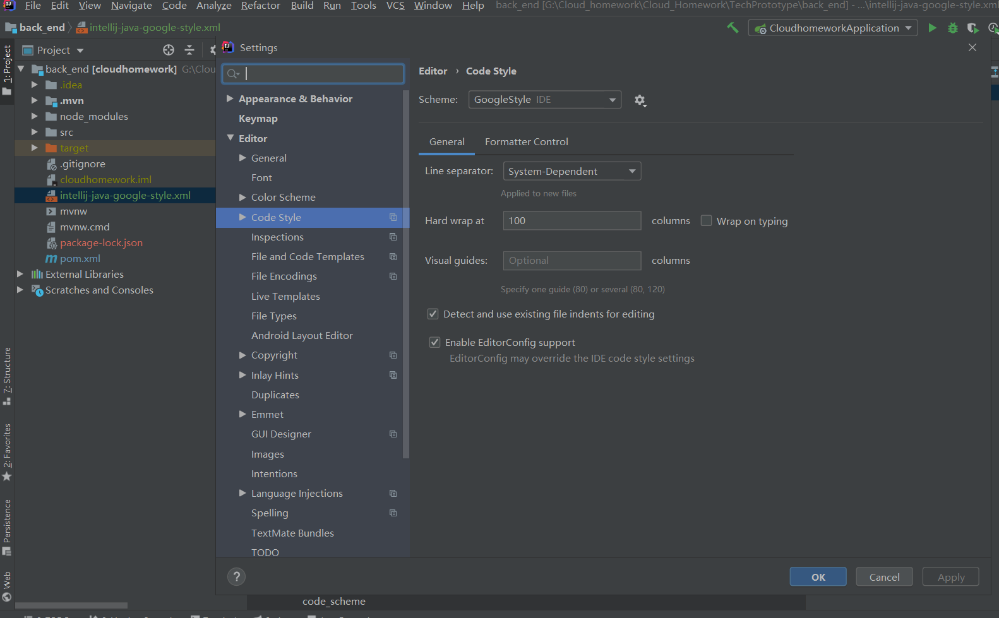
编程规范
使用Google的Java编程规范
在IDEA中导入intellij-java-google-style.xml
将后端代码自动格式化为符合编程规范的代码。

Slide 6
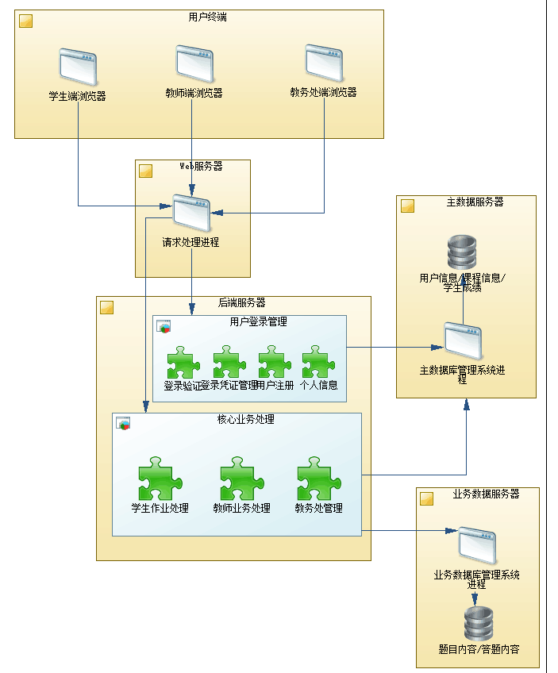
部署视图
使用传统B/S架构
用户通过浏览器对云作业平台进行访问
目前用户登录和核心业务处理都在同一个云服务器上，之后会集成Spring Cloud后分成微服务模块部署到K8s上，也会同时修改部署视图。
数据库被分为主数据服务器（MySQL）和业务数据服务器（MongoDB）。

Slide 7
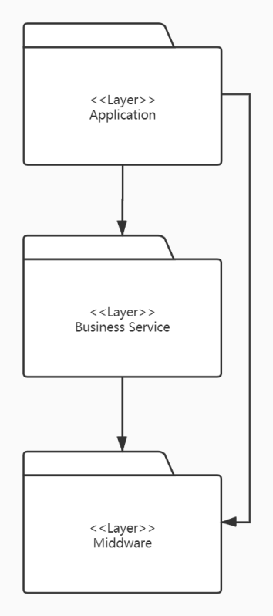
逻辑视图
云作业平台系统的逻辑视图主要由三层组成，分别是Application层，Business Service层以及Middware层。
Application层主要由相应各种用户界面请求的动作类组成，它会调用Business Service层中的函数进行业务逻辑处理，同时根据结果显示不同的界面给用户。
Business Service层主要完成实际的业务逻辑，同时包括与数据库的表对应的实体类，以及访问数据库的DAO类。
Middware层为使用的函数库。

Slide 8
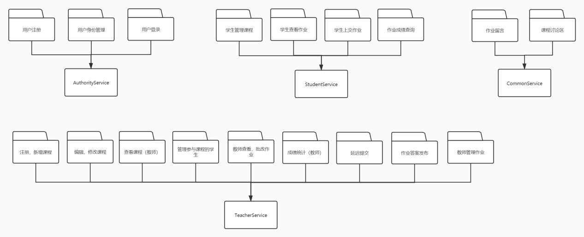
Application层

Slide 9
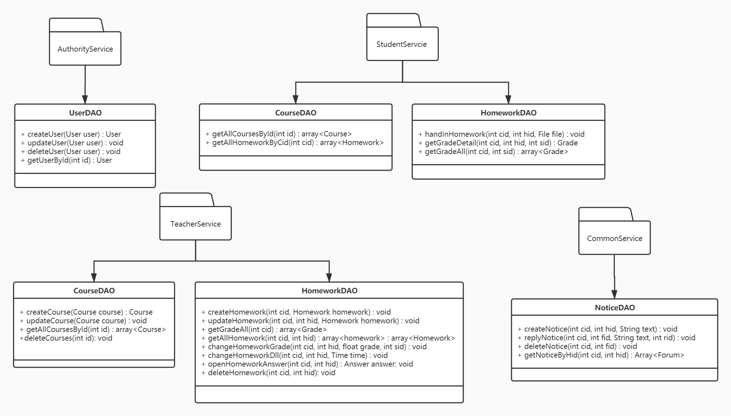
Business Service层
Service包

Slide 10
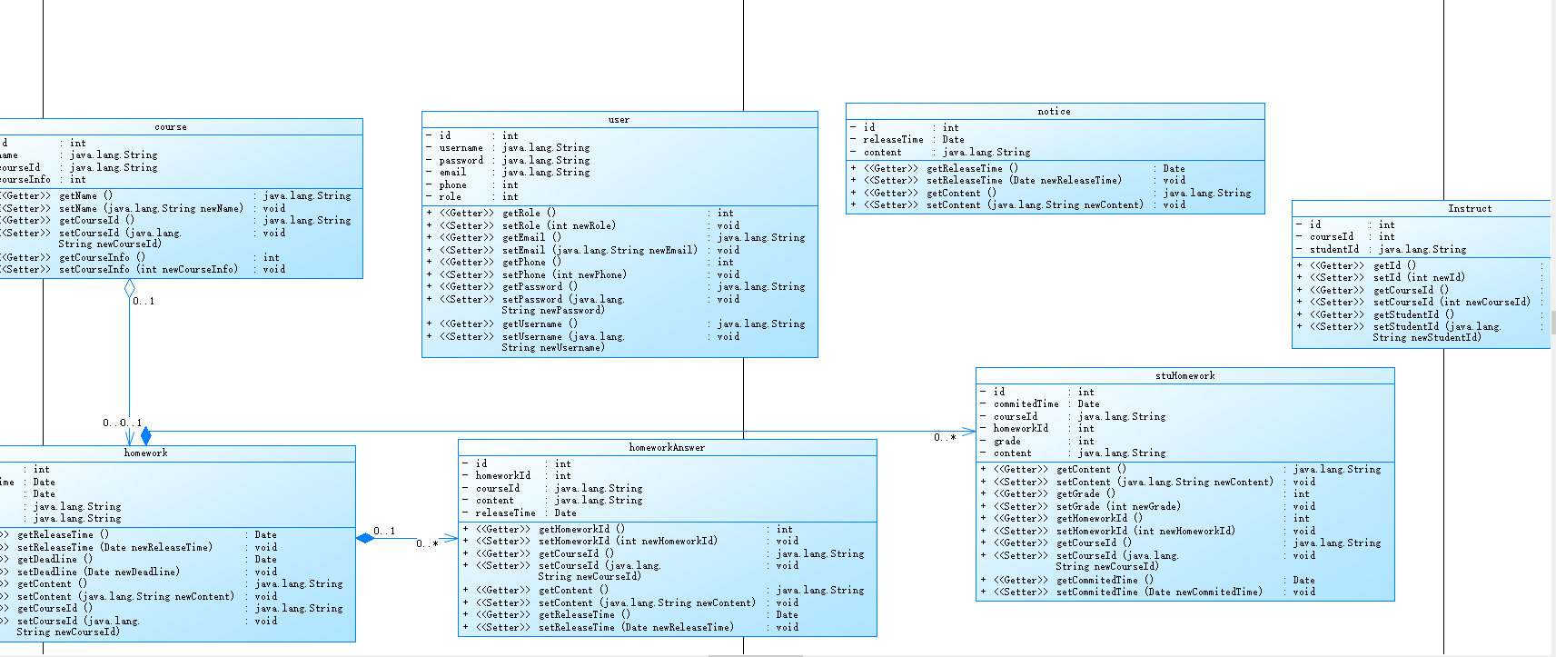
数据视图

Slide 11
03
质量设计战术

Slide 12
质量设计战术：
可用性设计战术
性能设计战术
可测试性设计战术
使用Prometheus+Grafana进行后端监控。
对后端处理时间过长的请求返回时间超时，避免长时间占用后端资源。
若数据库发生故障，可以依靠备份数据库进行数据回滚，避免脏数据的影响。
使用token识别前端的请求，防止被非前端浏览器调用接口。
对存储的图片大小进行限制，并对base64进行压缩。
对数据库学号工号部分添加索引，对数据库部分表的结构进行优化。
存有数据库副本，暂时制定为每天凌晨2点自动备份一次数据库。
后端最终会采用微服务架构。
使用Cypress进行前端的端到端测试，要求覆盖95%以上的页面和按钮。
使用Jest进行前端单元测试，要求line覆盖率达到95%。
使用Junit进行后端单元测试，要求line覆盖达到95%。
使用Postman进行后端API接口测试，具体接口相应时间在软件架构文档中进行了详细规范。

Slide 13
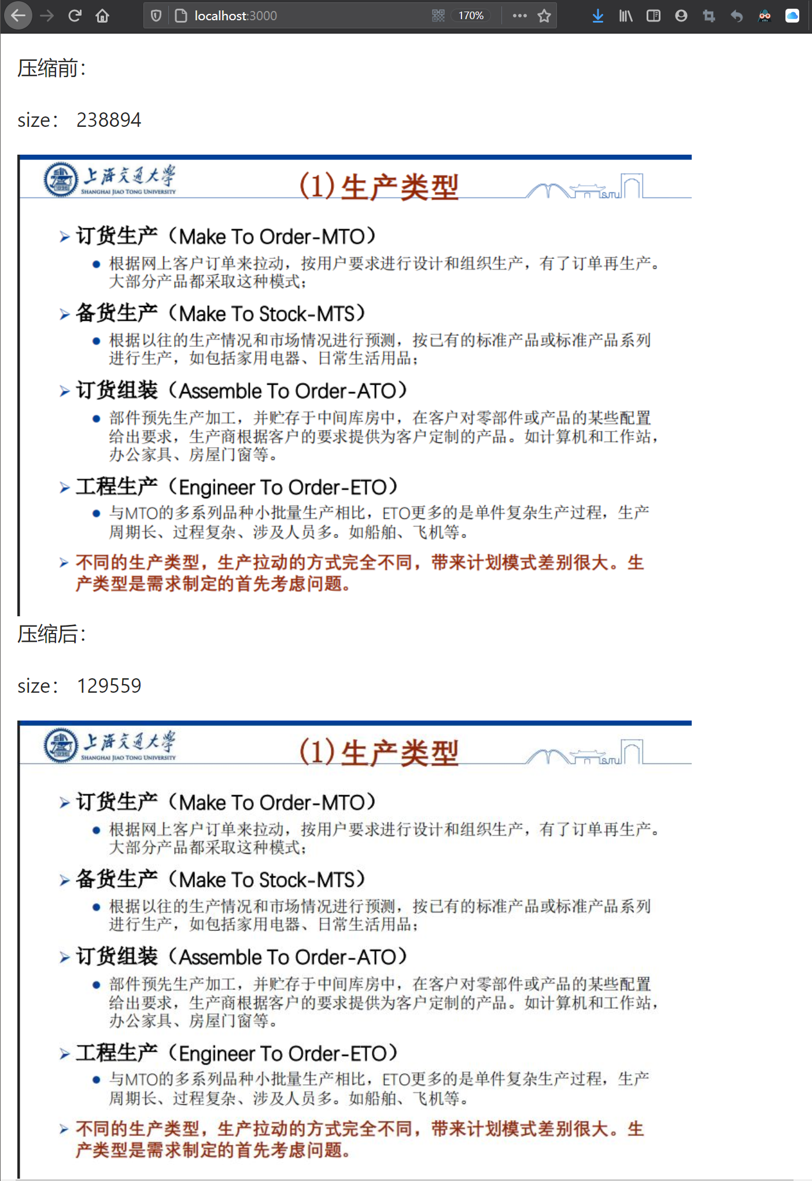
base64压缩

Slide 14
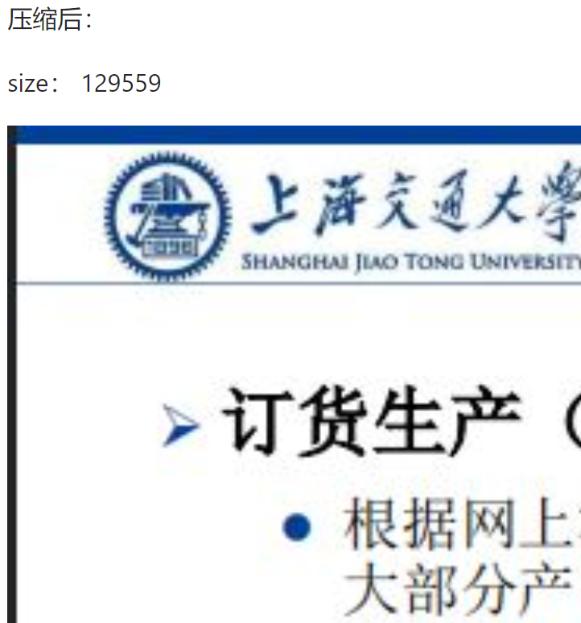
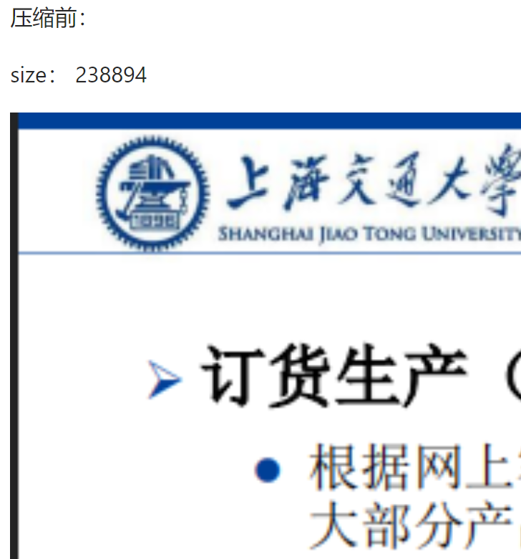
base64压缩

Slide 15
04
迭代评估报告

Slide 16
完成的任务
更新Vision文档（1.1版本）
更新软件需求规约（1.1版本）
详细制定本次迭代的计划与分工
学习并掌握Google的Java编程规范
编写软件架构文档
更新软件架构文档（1.2版本）
设计数据库
完成在线接口文档编辑
搭建后端
完善前端路由与美化前端
绘制设计模式UML图

Slide 17
迭代完成质量
在规定的时间内较高质量的完成了Vision文档里的基本需求。
完成了部分期待需求。
技术原型功能点覆盖完整，设计较为美观，完成质量较高。
在下一次迭代中要完成全部期待需求和一部分兴奋性需求。

Slide 18
评审/测试的结果
小组内部对软件架构文档进行了评审
小组内部对在线API接口文档进行了评审
对后端接口进行了可用性测试
小组内部对迭代计划进行了评审

Slide 19
经验和教训
多人开发时对于共享的数据，接口等信息要及时协商好，避免因数据，接口等信息不同步而被迫返工，延迟开发进度。
迭代计划的制定的前后置关系比较复杂，而且还需要考虑课程进度，之后在制定迭代计划时候z还是应该根据课程安排随时更改迭代计划。
在遇到环境配置问题时，若无法解决，及时考虑更换技术栈以避免进度风险。

Slide 20
内容汇报完毕

